Slide 1
เทคโนโลยีสารสนเทศและการสื่อสาร
สื่อการสอนชุดที่ 4 สื่อการสอนชุดที่ 4 พ.ร.บ.คอมพิวเตอร์ จริยธรรมความปลอดภัยและสุขภาวะอนามัยกับการใช้งาน
อาจารย์โสภณ มหาเจริญ
สาขาอุตสาหกรรมศิลป์
คณะวิทยาศาสตร์และเทคโนโลยี

Slide 2
หัวข้อสำหรับสื่อการสอนชุดที่ 4
4.1 พ.ร.บ.คอมพิวเตอร์
4.2 การใช้อินเตอร์เน็ตและกฎหมายที่เกี่ยวข้อง
4.3 ความปลอดภัยทางคอมพิวเตอร์
4.4 จริยธรรม
4.4.1 ความเป็นลิขสิทธิ์
4.4.2 สิทธิ์ในการคัดลอกผลงาน
4.4.3 ครีเอทีฟคอมมอนส์
4.5 สรุป
4.6 แบบฝึกหัด
4.7 บรรณานุกรม
Disclaimer : หากพบว่ามีการลอกเลียนผลงานจากที่ใดๆ โดยไม่มีการกล่าวอ้างอิงในสื่อการสอนนี้ ข้าพเจ้า นายโสภณ มหาเจริญ ขอเป็นผู้รับผิดชอบเพียงผู้เดียว

Slide 3
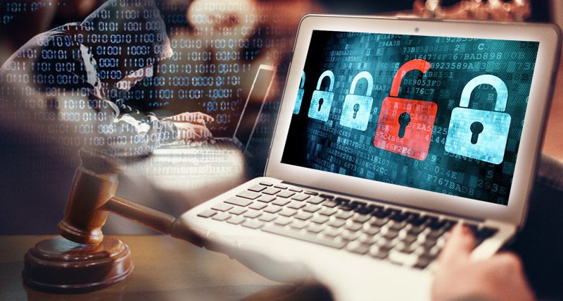
4.1 พ.ร.บ.คอมพิวเตอร์
ความหมาย
พ.ร.บ. คอมพิวเตอร์ คือพระราชบัญญัติที่ว่าด้วยการกระทำผิดเกี่ยวกับคอมพิวเตอร์ ซึ่งคอมพิวเตอร์ที่ว่านี้ก็เป็นได้ทั้งคอมพิวเตอร์ตั้งโต๊ะ คอมพิวเตอร์โน้ตบุ๊ก สมาร์ตโฟน รวมถึงระบบต่างๆ ที่ถูกควบคุมด้วยระบบคอมพิวเตอร์ด้วย ซึ่งเป็นพ.ร.บ.ที่ตั้งขึ้นมาเพื่อป้องกัน ควบคุมการกระทำผิดที่จะเกิดขึ้นได้จากการใช้คอมพิวเตอร์ หากใครกระทำความผิดตาม พ.ร.บ. คอมพิวเตอร์นี้ ก็จะต้องได้รับการลงโทษตามที่ พ.ร.บ. กำหนดไว้
ที่มาภาพ: https://bit.ly/3K0TCUl
Disclaimer : หากพบว่ามีการลอกเลียนผลงานจากที่ใดๆ โดยไม่มีการกล่าวอ้างอิงในสื่อการสอนนี้ ข้าพเจ้า นายโสภณ มหาเจริญ ขอเป็นผู้รับผิดชอบเพียงผู้เดียว

Slide 4
4.2 การใช้อินเตอร์เน็ตและกฎหมายที่เกี่ยวข้อง
กฎหมายจัดการสแปมเมล
ตัวอย่างสแปมเมลที่เป็นการหลอกลวง เช่น อีเมลส่งมาว่าผู้รับโชคดีถูกรางวัลล็อตเตอรี่จากต่างประเทศ แต่ในการที่จะไปรับมูลค่าตั้งหลายพันล้านนั้นก็จะต้องมีการโอนเงินค่าภาษีไปชำระก่อนล่วงหน้า เพื่อการคงสิทธิ์ในเงินรางวัลก้อนนี้เอาไว้ เมื่อเราได้ดำเนินการโอนเงินไปให้เรียบร้อยแล้ว อีเมลนั้นก็เงียบหายไม่เคยติดต่อกับมาอีกเลย เป็นต้น หรืออีเมลที่อ้างว่าส่งมาจากธนาคาร และหลอกให้เรากรอกข้อมูลส่วนตัวและข้อมูลทางการเงินบนเว็บไซต์ที่ถูกปลอมแปลงขึ้นมา
ที่มาภาพ: https://bit.ly/3qiWX9F
Disclaimer : หากพบว่ามีการลอกเลียนผลงานจากที่ใดๆ โดยไม่มีการกล่าวอ้างอิงในสื่อการสอนนี้ ข้าพเจ้า นายโสภณ มหาเจริญ ขอเป็นผู้รับผิดชอบเพียงผู้เดียว

Slide 5
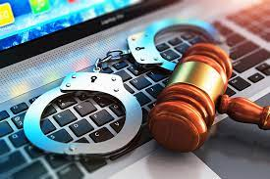
4.2 การใช้อินเตอร์เน็ตและกฎหมายที่เกี่ยวข้อง
กฎหมายจัดการสแปมเมล
กฎหมายใช้ในการเอาผิดกับสแปมเมลคือ พรบ.ว่าด้วยการกระทำความผิดเกี่ยวกับคอมพิวเตอร์ พ.ศ.2550 มาตรา 11 “ผู้ใดส่งข้อมูลคอมพิวเตอร์หรือจดหมายอิเล็กทรอนิกส์แก่บุคคลอื่นโดยปกปิดหรือปลอมแปลงแหล่งที่มาของการส่งข้อมูลดังกล่าว อันเป็นการรบกวนการใช้ระบบคอมพิวเตอร์ของบุคคลอื่นโดยปกติสุข ต้องระวางโทษปรับไม่เกินหนึ่งแสนบาท” (มีแต่โทษปรับไม่มีโทษจำคุก) ส่วนกรณีที่สแปมเมลสร้างความเสียหายดังเช่นตัวอย่างข้างต้น ก็สามารถนำกฎหมายอาญาเรื่องการฉ้อโกง มาตรา 341 คือ “ผู้ใดโดยทุจริตหลอกลวงผู้อื่นด้วยการแสดงข้อความอันเป็นเท็จ หรือปกปิดข้อความจริงซึ่งควรบอกให้แจ้ง และโดยการหลอกลวงดังว่านั้นได้ไปซึ่งทรัพย์สินจากผู้ถูกหลอกลวงหรือบุคคลที่สาม รวมถึงการหลอกลวงให้ทำ ถอน หรือ ทำลายเอกสารสิทธิ ผู้ที่กระทำความผิดต้องระวางโทษจำคุกไม่เกินสามปีหรือปรับไม่เกินหกพันบาท หรือทั้งจำทั้งปรับ” มาใช้เพื่อเพิ่มบทลงโทษได้
ที่มาภาพ: https://bit.ly/3FoUf6x
Disclaimer : หากพบว่ามีการลอกเลียนผลงานจากที่ใดๆ โดยไม่มีการกล่าวอ้างอิงในสื่อการสอนนี้ ข้าพเจ้า นายโสภณ มหาเจริญ ขอเป็นผู้รับผิดชอบเพียงผู้เดียว

Slide 6
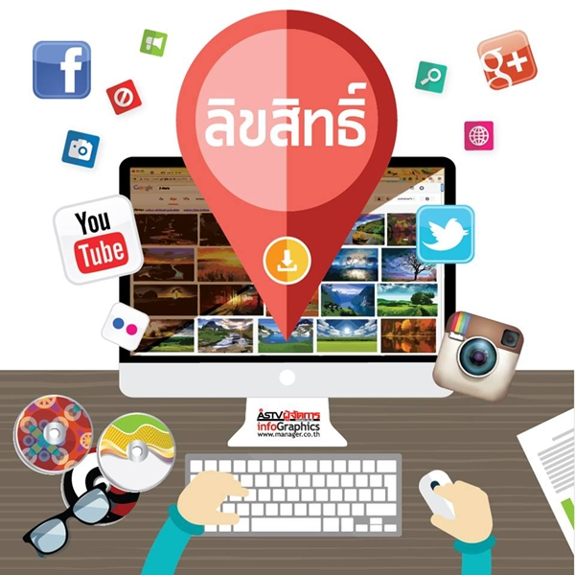
4.2 การใช้อินเตอร์เน็ตและกฎหมายที่เกี่ยวข้อง (ต่อ)
กฎหมายจัดการการละเมิดลิขสิทธิ์
วันที่ 4 สิงหาคม พ.ศ. 2558 พ.ร.บ.ลิขสิทธิ์ (ฉบับที่ 2) พ.ศ. 2558 ได้มีผลบังคับใช้ หลังจากที่ได้ประกาศในราชกิจจานุเบกษาเล่ม 132 ตอนที่ 6 ก เมื่อวันที่ 5 กุมภาพันธ์ พ.ศ. 2558 ซึ่งมีความสอดคล้องกับนโยบายเศรษฐกิจดิจิตอลของรัฐบาล เทคโนโลยีสารสนเทศหรืออินเทอร์เน็ตมีส่วนช่วยในการขับเคลื่อนเศรษฐกิจของประเทศเป็นอย่างมาก ทั้งนี้ หากผู้ใช้โซเชียลมีเดีย ได้นำข้อมูลของผู้อื่นมาเผยแพร่ในสังคมออนไลน์แล้วไม่ให้เครดิต หรือแจ้งให้ทราบถึงเจ้าของผลงานอันมีลิขสิทธิ์/แหล่งที่มาของข้อมูล เจ้าของลิขสิทธิ์สามารถร้องขอให้ศาลสั่งให้ผู้ให้บริการอินเทอร์เน็ตเอาไฟล์ละเมิดลิขสิทธิ์ออกจากเว็บไซต์ และหากเจ้าของเว็บไซต์ดำเนินการตามคำสั่งศาล เจ้าของเว็บไซต์ไม่ต้องรับผิดเกี่ยวกับการกระทำที่อ้างว่าเป็นการละเมิดลิขสิทธิ์ดังกล่าว
อัตราโทษผู้ทำซ้ำ/ก๊อบปี้/ส่งต่อข้อมูลหรือแชร์ข้อมูล คือ มีโทษปรับหนึ่งหมื่นถึงหนึ่งแสนบาท ในกรณีที่ไม่ได้ใช้เพื่อการค้าและหากกระทำเพื่อการค้ามีโทษปรับตั้งแต่ห้าหมื่นบาทถึงสี่แสนบาท หรือจำคุกตั้งแต่สามเดือนถึงสองปีหรือทั้งจำทั้งปรับ และให้ริบสิ่งของละเมิดลิขสิทธิ์ หรือศาลอาจสั่งให้ทำลาย ทั้งนี้ผู้ละเมิดต้องเป็นผู้ออกค่าใช้จ่ายในการทำลาย
ที่มาภาพ: https://bit.ly/3qi441W
Disclaimer : หากพบว่ามีการลอกเลียนผลงานจากที่ใดๆ โดยไม่มีการกล่าวอ้างอิงในสื่อการสอนนี้ ข้าพเจ้า นายโสภณ มหาเจริญ ขอเป็นผู้รับผิดชอบเพียงผู้เดียว

Slide 7
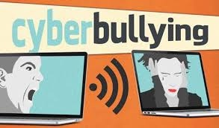
4.2 การใช้อินเตอร์เน็ตและกฎหมายที่เกี่ยวข้อง
กฎหมายจัดการการเผยแพร่ข้อมูลที่ไม่เหมาะสม
เพราะผู้ใช้อินเทอร์เน็ตทั่วโลกมีนับพันล้าน การนำเข้าข้อมูลหรือการเผยแพร่เนื้อหาที่ไม่เหมาะสม เช่น การสร้างข่าวลือ หลอกลวง หรือเรื่องโกหกเพื่อหวังทรัพย์สินหรือผลประโยชน์ในรูปแบบต่างๆ อันส่งผลให้เกิดความเสียหายกับผู้อื่นหรืออาจจะรวมไปถึงประเทศชาติทั้งในด้านสังคม ความมั่นคง เศรษฐกิจ และวัฒนธรรม โดยเฉพาะการกระทำผ่านระบบอินเทอร์เน็ต สามารถส่งผลให้เกิดความเสียหายและแพร่หลายได้อย่างรวดเร็ว
ตามพระราชบัญญัติว่าด้วยการกระทำผิดเกี่ยวกับคอมพิวเตอร์ 2550 ได้กล่าวไว้ในมาตรา 14 คือ ผู้ใดกระทำความผิดในการนำเข้าข้อมูลใดๆ สู่ระบบคอมพิวเตอร์ซึ่งข้อมูลนั้นเป็นความเกี่ยวกับความมั่นคงแห่งราชอาณาจักรหรือความผิดเกี่ยวกับการก่อการร้ายตามประมวลกฎหมายอาญา จะต้องระวางโทษจำคุกไม่เกิน 5 ปีหรือปรับไม่เกิน 100,000 บาท หรือทั้งจำทั้งปรับ
ที่มาภาพ: https://bit.ly/3A3TgIh
ที่มาภาพ: https://bit.ly/3FoUf6x
Disclaimer : หากพบว่ามีการลอกเลียนผลงานจากที่ใดๆ โดยไม่มีการกล่าวอ้างอิงในสื่อการสอนนี้ ข้าพเจ้า นายโสภณ มหาเจริญ ขอเป็นผู้รับผิดชอบเพียงผู้เดียว

Slide 8
4.3 ความปลอดภัยทางคอมพิวเตอร์
ความหมาย
รักษาความเป็นส่วนตัวบนอินเทอร์เน็ตและในระบบกายภาพและเครือข่าย
ปกป้องคอมพิวเตอร์และเครือข่ายจากมัลแวร์ แฮกเกอร์
ใช้มาตรการตอบโต้เพื่อแก้ไขปัญหาด้านความปลอดภัยโดยเร็วที่สุด
ความปลอดภัยทางคอมพิวเตอร์
ที่มาภาพ: https://bit.ly/34IEwCW
Disclaimer : หากพบว่ามีการลอกเลียนผลงานจากที่ใดๆ โดยไม่มีการกล่าวอ้างอิงในสื่อการสอนนี้ ข้าพเจ้า นายโสภณ มหาเจริญ ขอเป็นผู้รับผิดชอบเพียงผู้เดียว

Slide 9
4.3 ความปลอดภัยทางคอมพิวเตอร์
มาตรฐานความปลอดภัย
ISO/IEC 27001 มาตรฐานสากลสำหรับระบบการจัดการความปลอดภัยของข้อมูล (Information Security Management Systems : ISMS) เนื่องจากสถานการณ์การเข้าถึงข้อมูลในปัจจุบันสามารถใช้การบุกรุกได้หลายวิธี ทำให้ข้อมูลที่สำคัญได้รับความเสียหายหรือถูกคัดลอกออกไปเผยแพร่อย่างกว้างขวางโดยที่ไม่ได้รับการอนุญาต ระบบมาตรฐาน ISO/IEC27001 มาตรฐานสากลสำหรับระบบการจัดการความปลอดภัยของข้อมูล (Information Security Management Systems : ISMS) ช่วยเน้นย้ำให้ผู้ปฏิบัติงานสามารถดำเนินการหาวิธีป้องกันและแก้ไขได้อย่างรัดกุมและได้รับความปลอดภัยสูงสุด
Disclaimer : หากพบว่ามีการลอกเลียนผลงานจากที่ใดๆ โดยไม่มีการกล่าวอ้างอิงในสื่อการสอนนี้ ข้าพเจ้า นายโสภณ มหาเจริญ ขอเป็นผู้รับผิดชอบเพียงผู้เดียว

Slide 10
4.3 ความปลอดภัยทางคอมพิวเตอร์
มาตรฐานความปลอดภัย
Security Awareness ความตระหนักด้านความปลอดภัยทางคอมพิวเตอร์
ภัยคุกคาม (Threats) คือ วัตถุ สิ่งของ ตัวบุคคล หรือสิ่งอื่นใดที่ทำอันตรายต่อทรัพย์สิน สามารถสร้างช่องโหว่หรือจุดอ่อนและสร้างความเสียหายกับข้อมูลและความน่าเชื่อถือองค์กรภัยคุกคามแบ่งออกเป็น 3 รูปแบบ
ภัยคุกคามระบบ Hardware การขโมยทำให้อุปกรณ์เสียหายหรือมีฟ้าผ่า ระบบจ่ายไฟฟ้าเสียหาย สามารถมองเห็นได้
ภัยคุกคามระบบ Software การลบ แก้ไข เปลี่ยนแปลงโปรแกรม ขโมย
ภัยคุกคามระบบ Data เปิดเผยข้อมูลโดยไม่ได้รับอนุญาต (Disclosure) ถูกเปลี่ยนแปลงแก้ไข (Modification) ไม่สามารแก้ไข เปิดใช้งานข้อมูลได้ (Denial of service)
Disclaimer : หากพบว่ามีการลอกเลียนผลงานจากที่ใดๆ โดยไม่มีการกล่าวอ้างอิงในสื่อการสอนนี้ ข้าพเจ้า นายโสภณ มหาเจริญ ขอเป็นผู้รับผิดชอบเพียงผู้เดียว

Slide 11
4.3 ความปลอดภัยทางคอมพิวเตอร์
อาชญากรรมคอมพิวเตอร์
พนักงานหรือลูกจ้าง
ผู้ใช้ภายนอก
แฮกเกอร์หรือแครกเกอร์
อาชญากรรมภายในองค์กร
เข้าถึงคอมพิวเตอร์ได้ง่าย พยายามขโมย เช่น ซอฟต์แวร์ อุปกรณ์เครื่องมือ
อาจเป็นผู้ขายหรือลูกค้า เช่น ลูกค้าธนาคาร เพราะระบบอนุญาตให้เข้าใช้งานได้ หากมีรหัสผ่าน
แฮกเกอร์ จะพัฒนาโปรแกรมแลกเปลี่ยนกับ แฮกเกอร์ด้วยกัน ส่วนแครกเกอร์จะพยายามพัฒนาโปรแกรมในการเข้าถึงคอมพิวเตอร์โดยไม่ได้รับอนุญาต ส่งผลต่อระบบ
เป็นสมาชิกภายในองค์กร แต่เข้าใช้คอมพิวเตอร์ในทางผิดกฎหมาย เช่น ใช้คอมพิวเตอร์สำหรับเก็บข้อมูลการขโมยสินค้า
Disclaimer : หากพบว่ามีการลอกเลียนผลงานจากที่ใดๆ โดยไม่มีการกล่าวอ้างอิงในสื่อการสอนนี้ ข้าพเจ้า นายโสภณ มหาเจริญ ขอเป็นผู้รับผิดชอบเพียงผู้เดียว

Slide 12
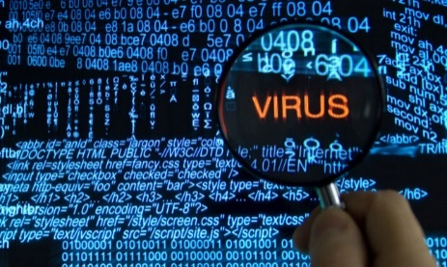
4.3 ความปลอดภัยทางคอมพิวเตอร์
โจรกรรมคอมพิวเตอร์
ไวรัส
ลบข้อมูลที่เก็บไว้หรือสร้างความรำคาญในการใช้งาน เช่น ขึ้นข้อความเตือนตลอดเวลาที่ใช้งานคอมพิวเตอร์ ไม่สามารถแพร่กระจายไปเครื่องอื่นได้ ต้องมีการเปิดไฟล์ที่มีไวรัส
ที่มาภาพ: https://bit.ly/3GmYLUG
Disclaimer : หากพบว่ามีการลอกเลียนผลงานจากที่ใดๆ โดยไม่มีการกล่าวอ้างอิงในสื่อการสอนนี้ ข้าพเจ้า นายโสภณ มหาเจริญ ขอเป็นผู้รับผิดชอบเพียงผู้เดียว

Slide 13
4.3 ความปลอดภัยทางคอมพิวเตอร์
โจรกรรมคอมพิวเตอร์
เวิร์ม
สามารถแพร่กระจายไปยังเครื่องอื่นได้ โดยไม่ต้องเปิดไฟล์ สามารถทำงานได้ด้วยเอง หรืออาศัยทางอีเมล ถ้าเปิดอ่านก็ติดทันที
ที่มาภาพ: https://bit.ly/3GmYLUG
Disclaimer : หากพบว่ามีการลอกเลียนผลงานจากที่ใดๆ โดยไม่มีการกล่าวอ้างอิงในสื่อการสอนนี้ ข้าพเจ้า นายโสภณ มหาเจริญ ขอเป็นผู้รับผิดชอบเพียงผู้เดียว

Slide 14
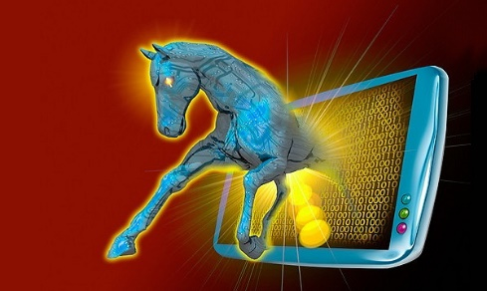
4.3 ความปลอดภัยทางคอมพิวเตอร์
โจรกรรมคอมพิวเตอร์
ม้าโทรจัน
โปรแกรมที่ทำลายระบบคอมพิวเตอร์ โดยแฝงมากับเกมส์ สกรีนเซฟเวอร์ ที่ผู้ใช้โหลดมา เมื่อมาติดตั้งใช้งานก็จะทำงานทันที โดยทำการลบไฟล์หรือสร้าง back door เพื่อให้โปรแกรมอื่นเข้ามาทำลายระบบ
ที่มาภาพ: https://bit.ly/3th6Eas
Disclaimer : หากพบว่ามีการลอกเลียนผลงานจากที่ใดๆ โดยไม่มีการกล่าวอ้างอิงในสื่อการสอนนี้ ข้าพเจ้า นายโสภณ มหาเจริญ ขอเป็นผู้รับผิดชอบเพียงผู้เดียว

Slide 15
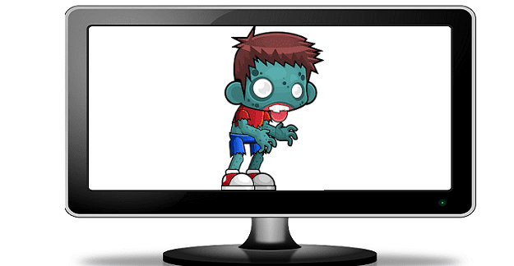
4.3 ความปลอดภัยทางคอมพิวเตอร์
โจรกรรมคอมพิวเตอร์
ซอมบี้,บอตเน็ต
เป็นอาการต่อเนื่องจากการติดไวรัสเวิร์ม หรือม้าโทรจัน โดยคอมพิวเตอร์ที่เป็นซอมบี้จะถูกควบคุมจากพื้นที่ห่างไกล ให้ทำตามคำสั่งที่ต้องการ
ที่มาภาพ: https://bit.ly/3K3XZy4
Disclaimer : หากพบว่ามีการลอกเลียนผลงานจากที่ใดๆ โดยไม่มีการกล่าวอ้างอิงในสื่อการสอนนี้ ข้าพเจ้า นายโสภณ มหาเจริญ ขอเป็นผู้รับผิดชอบเพียงผู้เดียว

Slide 16
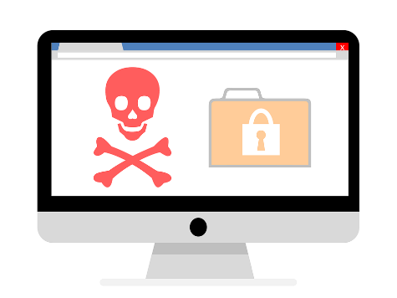
4.3 ความปลอดภัยทางคอมพิวเตอร์
โจรกรรมคอมพิวเตอร์
ปฏิเสธการทำงาน
โปรแกรมมุ่งโจมตีโดยส่งข้อความจำนวนมากเข้ามา ทำให้คอมพิวเตอร์ทำงานหนักจนไม่สามารถทำงานต่อได้
ที่มาภาพ: https://bit.ly/3nknXDB
Disclaimer : หากพบว่ามีการลอกเลียนผลงานจากที่ใดๆ โดยไม่มีการกล่าวอ้างอิงในสื่อการสอนนี้ ข้าพเจ้า นายโสภณ มหาเจริญ ขอเป็นผู้รับผิดชอบเพียงผู้เดียว

Slide 17
4.4 จริยธรรม
ความหมาย
หลักศีลธรรมที่กำหนดขึ้น
การเข้าใช้ระบบคอมพิวเตอร์
จริยธรรมคอมพิวเตอร์
จริยธรรม หมายถึง หลักศีลธรรมจรรยาที่กําหนดขึ้นเพื่อใช้เป็นแนวทางปฏิบัติ หรือควบคุมการใช้ ระบบคอมพิวเตอร์และสารสนเทศ ซึ่งเมื่อพิจารณาจริยธรรมเกี่ยวกับการใช้เทคโนโลยีสารสนเทศและคอมพิวเตอร์
Disclaimer : หากพบว่ามีการลอกเลียนผลงานจากที่ใดๆ โดยไม่มีการกล่าวอ้างอิงในสื่อการสอนนี้ ข้าพเจ้า นายโสภณ มหาเจริญ ขอเป็นผู้รับผิดชอบเพียงผู้เดียว

Slide 18
4.4.1 ความเป็นลิขสิทธิ์
ความหมาย
ลิขสิทธิ์ หมายถึง สิทธิแต่เพียงผู้เดียวที่จะกระทำการใด ๆ เกี่ยวกับงานที่ผู้สร้างสรรค์ได้ริเริ่มโดยการใช้สติปัญญาความรู้ ความสามารถ และความวิริยะอุตสาหะของตนเองในการสร้างสรรค์ โดยไม่ลอกเลียนงานของผู้อื่น โดยงานที่สร้างสรรค์ต้องเป็นงานตามประเภทที่กฎหมายลิขสิทธิ์ให้คุ้มครอง โดยผู้สร้างสรรค์จะได้รับความคุ้มครองทันทีที่สร้างสรรค์โดยไม่ต้องจดทะเบียน
การแจ้งข้อมูลลิขสิทธิ์ต่อกรมทรัพย์สินทางปัญญา มิได้ เป็นการรับรองสิทธิ์ของเจ้าของลิขสิทธิ์แต่อย่างใด แต่เป็นเพียงการแจ้งต่อหน่วยงานราชการว่าตนเองเป็นเจ้าของสิทธิ์ในผลงานลิขสิทธิ์ที่แจ้งไว้เท่านั้น โดยผู้แจ้งต้องรับรองตนเองว่าเป็นเจ้าของผลงานที่นำมาแจ้งข้อมูลลิขสิทธิ์และหนังสือรับรองที่กรมทรัพย์สินทางปัญญาออกให้ ก็มิได้รับรองว่าผู้แจ้งเป็นเจ้าของงานลิขสิทธิ์แต่อย่างใด หากมีข้อโต้แย้งเกี่ยวกับความเป็นเจ้าของลิขสิทธิ์ ผู้แจ้งจำเป็นต้องพิสูจน์ความเป็นเจ้าของลิขสิทธิ์ นั้นเอง
Disclaimer : หากพบว่ามีการลอกเลียนผลงานจากที่ใดๆ โดยไม่มีการกล่าวอ้างอิงในสื่อการสอนนี้ ข้าพเจ้า นายโสภณ มหาเจริญ ขอเป็นผู้รับผิดชอบเพียงผู้เดียว

Slide 19
4.4.1 ความเป็นลิขสิทธิ์
ประเภทของงานที่มีลิขสิทธิ์
กฎหมายลิขสิทธิ์ให้ความคุ้มครองแก่งานสร้างสรรค์ 9 ประเภทตามที่กฎหมายกำหนด ได้แก่
งานวรรณกรรม เช่น หนังสือ จุลสาร สิ่งเขียน สิ่งพิมพ์ คำปราศรัย โปรแกรมคอมพิวเตอร์
งานนาฏกรรม เช่น งานที่เกี่ยวกับการรำ การเต้น การทำท่า หรือการแสดงประกอบขึ้นเป็นเรื่องราว รวมถึงการแสดงโดยวิธีใบ้ด้วย
งานศิลปกรรม เช่น งานจิตรกรรม งานประติมากรรม ภาพพิมพ์ งานสถาปัตยกรรม ภาพถ่าย ภาพประกอบ หรืองานสร้างสรรค์รูปทรงสามมิติเกี่ยวกับภูมิประเทศ หรือวิทยาศาสตร์ งานศิลปะประยุกต์ ซึ่งรวมถึงภาพถ่ายและแผนผังของงานดังกล่าวด้วย
งานดนตรีกรรม เช่น คำร้อง ทำนอง การเรียบเรียงเสียงประสานรวมถึงโน้ตเพลงที่แยกและเรียบเรียงเสียงประสานแล้ว
งานสิ่งบันทึกเสียง เช่น เทปเพลง แผ่นคอมแพ็คดิสก์ (ซีดี) ที่บันทึกข้อมูลเสียง ทั้งนี้ไม่รวมถึงเสียงประกอบภาพยนตร์ หรือเสียงประกอบโสตทัศนวัสดุอย่างอื่น
งานโสตทัศนวัสดุ เช่น วีดีโอเทป วีซีดี ดีวีดี แผ่นเลเซอร์ดิสก์ที่บันทึกข้อมูลประกอบด้วยลำดับของภาพหรือภาพและเสียงอันสามารถที่จะนำมาเล่นซ้ำได้อีก
งานภาพยนตร์ เช่น ภาพยนตร์ รวมทั้งเสียงประกอบของภาพยนตร์นั้นด้วย (ถ้ามี)
งานแพร่เสียงแพร่ภาพ เช่น การกระจายเสียงวิทยุ การแพร่เสียง หรือภาพทางโทรทัศน์
งานอื่นใดในแผนกวรรณคดี แผนกวิทยาศาสตร์ หรือแผนกศิลปะ
Disclaimer : หากพบว่ามีการลอกเลียนผลงานจากที่ใดๆ โดยไม่มีการกล่าวอ้างอิงในสื่อการสอนนี้ ข้าพเจ้า นายโสภณ มหาเจริญ ขอเป็นผู้รับผิดชอบเพียงผู้เดียว

Slide 20
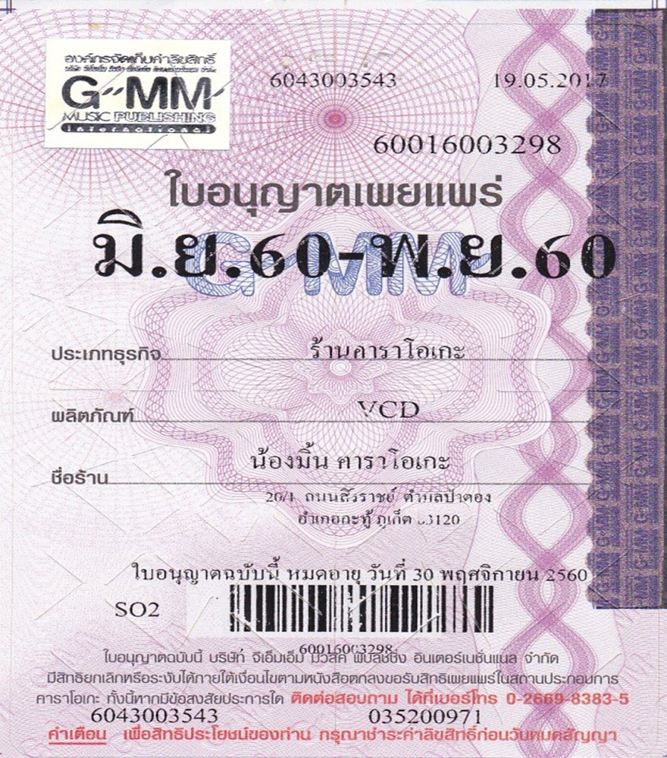
4.4.2 สิทธิ์ในการคัดลอกผลงาน
ความหมาย
สิทธิ์การคัดลอกผลงาน เป็นสิ่งที่สามารถทำได้ แต่สิ่งที่ไม่ควรทำคือ การคัดลอกความคิดหรือผลงานของคนอื่นมา โดยที่ไม่มีการกล่าวถึงหรืออ้างอิงเนื้อหาจากเจ้าของผลงาน เราสามารถทำการขออนุญาตเพื่อใช้งานผลงานของเจ้าของลิขสิทธิ์ได้ แต่ต้องได้รับการอนุญาตก่อนเท่านั้น โดยจะต้องมีหลักฐานในการขออนุญาต เช่น การขออนุญาตใช้เพลงจากค่ายเพลง GMM เพื่อมาใช้ในคาราโอเกะ ดังภาพตัวอย่าง
Disclaimer : หากพบว่ามีการลอกเลียนผลงานจากที่ใดๆ โดยไม่มีการกล่าวอ้างอิงในสื่อการสอนนี้ ข้าพเจ้า นายโสภณ มหาเจริญ ขอเป็นผู้รับผิดชอบเพียงผู้เดียว

Slide 21
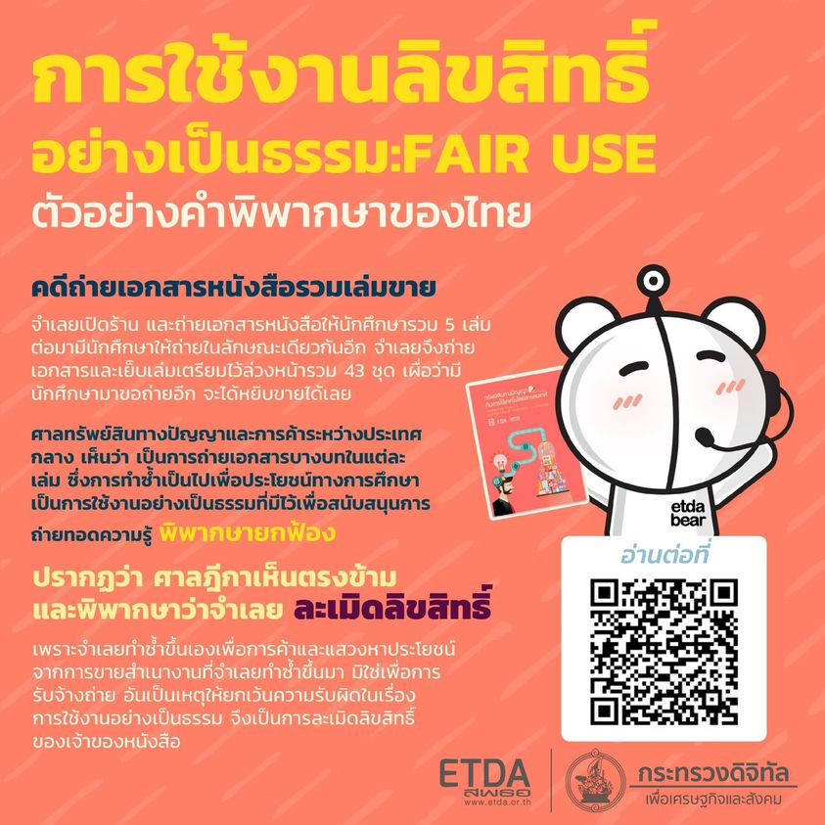
4.4.2 สิทธิ์ในการคัดลอกผลงาน (ต่อ)
ความหมาย
นอกจากสิทธิในการใช้ผลงานสร้างสรรค์ของผู้อื่นตามหลักการใช้อย่างเป็นธรรมแล้ว หากผลงานสร้างสรรค์อยู่ภายใต้สัญญาอนุญาตครีเอทีฟคอมมอนส์ (Creative Commons) ก็สามารถนำผลงานนั้นไปใช้โดยไม่ต้องขออนุญาตเจ้าของผลงาน แต่ต้องใช้ภายใต้ขอบเขตการอนุญาตที่เจ้าของกำหนด เช่น ห้ามนำไปใช้เพื่อการค้า ห้ามดัดแปลง ครีเอทีฟคอมมอนส์จะช่วยส่งเสริมการเผยแพร่ การใช้ และการต่อยอดผลงานสร้างสรรค์ของผู้อื่น รวมถึงผลงานสร้างสรรค์ของตนเอง
ที่มาภาพ : https://www.facebook.com/ETDA.Thailand/posts/3704460552900827/
Disclaimer : หากพบว่ามีการลอกเลียนผลงานจากที่ใดๆ โดยไม่มีการกล่าวอ้างอิงในสื่อการสอนนี้ ข้าพเจ้า นายโสภณ มหาเจริญ ขอเป็นผู้รับผิดชอบเพียงผู้เดียว

Slide 22
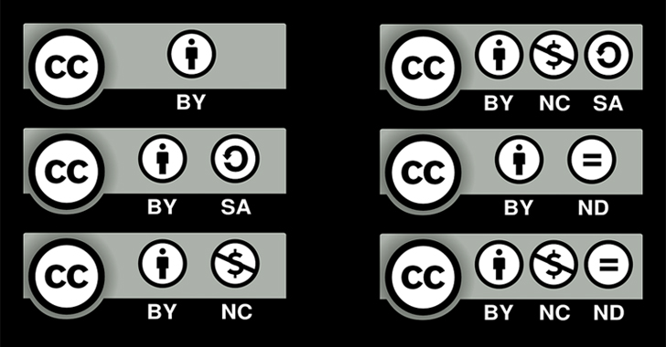
4.4.3 ครีเอทีฟคอมมอนส์
ความหมาย
สัญญาอนุญาตครีเอทีฟคอมมอนส์ (Creative Commons) ช่วยให้เจ้าของลิขสิทธิ์สามารถให้สิทธิบางส่วนหรือทั้งหมดแก่สาธารณะภายใต้สัญญาอนุญาตหลายหลากรูปแบบ โดยผู้ต้องการนำผลงานไปใช้ไม่ต้องขออนุญาตตราบเท่าที่ปฏิบัติตามเงื่อนไขสัญญาอนุญาตที่เจ้าของลิขสิทธิ์ระบุไว้ วิธีการนี้จะช่วยให้เจ้าของลิขสิทธิ์สามารถอนุญาตให้ผู้อื่นนำผลงานของตนไปเผยแพร่หรือใช้ต่อได้โดยที่ยังคงสิทธิต่อผลงานนั้นอยู่ ส่วนผู้ใช้ก็สามารถนำผลงานไปเผยแพร่หรือใช้ภายใต้เงื่อนไขที่กำหนด โดยไม่ต้องเสียเวลาขออนุญาต
ที่มาภาพ: https://lnwquiz.com/media/web-content/imgs/2018/07/91153098147665.webp
Disclaimer : หากพบว่ามีการลอกเลียนผลงานจากที่ใดๆ โดยไม่มีการกล่าวอ้างอิงในสื่อการสอนนี้ ข้าพเจ้า นายโสภณ มหาเจริญ ขอเป็นผู้รับผิดชอบเพียงผู้เดียว

Slide 23
4.4.3 ครีเอทีฟคอมมอนส์
เงื่อนไขในการให้อนุญาต
เงื่อนไขในการให้อนุญาตของครีเอทีฟคอมมอนส์มีอยู่ 4 เงื่อนไข คือ
1) อ้างอิงแหล่งที่มา (attribution หรือตัวย่อ BY) หมายถึง การนำไปใช้จะต้องอ้างอิงกลับมาถึงเจ้าของ
2) ให้อนุญาตต่อไปแบบเดียวกัน (share-alike หรือ SA) คือยินยอมให้มีการดัดแปลงงานได้โดยต้องมอบความยินยอมให้ผู้อื่นใช้ต่อไปด้วย
3) ห้ามนำไปใช้เพื่อการค้า (non-commercial หรือ NC) คือห้ามนำไปใช้หากำไร
4) ห้ามดัดแปลง (no derivative หรือ ND) คือต้องใช้งานต้นฉบับโดยไม่มีการดัดแปลงใด ๆ ทั้งสิ้น ซึ่งเงื่อนไขทั้งสี่แบบนี้สามารถผสมผสานเป็น สัญญาอนุญาตครีเอทีฟคอมมอนส์ทั้ง 6 แบบ
หมายเหตุ ถ้าเราต้องการใช้สัญญาอนุญาตครีเอทีฟคอมมอนส์กับผลงานสร้างสรรค์ของตนเอง ก็สามารถทำได้ง่าย ๆ ด้วยการไปดาวน์โหลดแบนเนอร์ของครีเอทีฟคอมมอนส์ที่เว็บไซต์ https://creativecommons.org/choose มาแปะไว้บนช่องทางเผยแพร่งานของเรา หรือจะประกาศลงไปบนผลงานว่าเราเลือกใช้สัญญาอนุญาตแบบครีเอทีฟคอมมอนส์ก็ได้ ^{[4]}
Disclaimer : หากพบว่ามีการลอกเลียนผลงานจากที่ใดๆ โดยไม่มีการกล่าวอ้างอิงในสื่อการสอนนี้ ข้าพเจ้า นายโสภณ มหาเจริญ ขอเป็นผู้รับผิดชอบเพียงผู้เดียว

Slide 24
4.4.3 ครีเอทีฟคอมมอนส์
เครื่องหมายลิขสิทธิ์
อ้างอิงแหล่งที่มา (CC-BY)
อ้างอิงแหล่งที่มา ให้อนุญาตต่อไปแบบเดียวกัน (CC-BY-SA)
อ้างอิงแหล่งที่มา ห้ามดัดแปลง (CC-BY-ND)
อ้างอิงแหล่งที่มา ห้ามนำไปใช้เพื่อการค้า (CC-BY-NC)
อ้างอิงแหล่งที่มา ห้ามนำไปใช้เพื่อการค้าและให้อนุญาตต่อไปแบบเดียวกัน (CC-BY-NC-SA)
อ้างอิงแหล่งที่มา ห้ามนำไปใช้เพื่อการค้าและห้ามดัดแปลง (CC-BY-NC-ND)
Disclaimer : หากพบว่ามีการลอกเลียนผลงานจากที่ใดๆ โดยไม่มีการกล่าวอ้างอิงในสื่อการสอนนี้ ข้าพเจ้า นายโสภณ มหาเจริญ ขอเป็นผู้รับผิดชอบเพียงผู้เดียว

Slide 25
4.5 สรุป
พ.ร.บ. คอมพิวเตอร์ คือพระราชบัญญัติที่ว่าด้วยการกระทำผิดเกี่ยวกับคอมพิวเตอร์ ซึ่งเป็นพ.ร.บ.ที่ตั้งขึ้นมาเพื่อป้องกัน ควบคุมการกระทำผิดที่จะเกิดขึ้นได้จากการใช้คอมพิวเตอร์ หากใครกระทำความผิดตาม พ.ร.บ. คอมพิวเตอร์นี้ ก็จะต้องได้รับการลงโทษตามที่ พ.ร.บ. กำหนดไว้ การใช้อินเตอร์เน็ตและกฎหมายที่เกี่ยวข้อง มีการกระทำความผิดทางอินเทอร์เน็ตในรูปแบบต่าง ๆ คือ การสแปมเมล์ การละเมิดลิขสิทธิ์ และการเผยแพร่ข้อมูลที่ไม่เหมาะสม โดยแต่ละการกระทำผิดมีกฎหมายที่ควบคุมแตกต่างกันออกไปขึ้นอยู่กับความร้ายแรงของการกระทำความผิด ความปลอดภัยทางคอมพิวเตอร์ คือการที่ปกป้อง รักษาและใช้มาตรการจัดการกับอาชญากรรมและโจรกรรมในรูปแบบต่างๆ ลิขสิทธิ์ผลงาน คือ การเป็นเจ้าของที่ถูกต้องตามกฎหมาย เมื่อต้องการที่จะนำผลงานของผู้อื่นไปใช้จะต้องรู้จักการนำไปใช้โดยการอ้างอิงผลงานให้ถูกต้อง และเหมาะสม
Disclaimer : หากพบว่ามีการลอกเลียนผลงานจากที่ใดๆ โดยไม่มีการกล่าวอ้างอิงในสื่อการสอนนี้ ข้าพเจ้า นายโสภณ มหาเจริญ ขอเป็นผู้รับผิดชอบเพียงผู้เดียว

Slide 26
4.6 แบบฝึกหัด
พ.ร.บ. คอมพิวเตอร์คืออะไร จงอธิบาย
การสแปมเมลมีความผิดตามมาตราใด และบทลงโทษเป็นอย่างไร
อาชญากรรมคอมพิวเตอร์มีกี่รูปแบบ จงอธิบาย
ประเภทลิขสิทธิ์มีกี่ประเภท จงอธิบาย
เงื่อนไขในการให้อนุญาตใช้ลิขสิทธ์มีอะไรบ้าง จงอธิบาย
Disclaimer : หากพบว่ามีการลอกเลียนผลงานจากที่ใดๆ โดยไม่มีการกล่าวอ้างอิงในสื่อการสอนนี้ ข้าพเจ้า นายโสภณ มหาเจริญ ขอเป็นผู้รับผิดชอบเพียงผู้เดียว

Slide 27
4.7 บรรณานุกรม
พ.ร.บ. คอมพิวเตอร์. [ออนไลน์]. https://bit.ly/3rhg3fo. (วันที่สืบค้น : 26 ธันวาคม 2563).
กฎหมายในการจัดการกับ Spam mail.[ออนไลน์]. https://sites.google.com/site/kdhmaynarukeiywkabkhxmphiw/kdhmay-ni-kar-cadkar-kab-spam-mail-thi-srang-khwam-rakhay-laea-chxkong. (วันที่สืบค้น : 26 ธันวาคม 2563).
นโยบายเทคโนโลยีสารสนเทศและการสื่อสาร (ICT2020). [ออนไลน์]. http://komchai27.blogspot.com/2015/04/ict2020.html. (วันที่สืบค้น : 24 ธันวาคม 2563).
อินเทอร์เน็ตกับกฎหมายลิขสิทธิ์ฉบับใหม่. [ออนไลน์]. https://d.dailynews.co.th/article/347648/. (วันที่สืบค้น : 26 ธันวาคม 2563).
กฎหมายคอมพิวเตอร์ กับการเผยแพร่ข้อมูลที่ไม่เหมาะสม. [ออนไลน์]. https://sites.google.com/site/kdhmaynarukeiywkabkhxmphiw/kdhmay-khxmphiwtexr-kab-kar-phey-phaer-khxmul-thi-mi-hemaa-sm. (วันที่สืบค้น : 26 ธันวาคม 2563).
ความปลอดภัยของคอมพิวเตอร์.[ออนไลน์]. https://www.netinbag.com/th/internet/what-is-computer-security.html. (วันที่สืบค้น : 26 ธันวาคม 2563).
ISO/IEC 27001 มาตรฐานสากลสำหรับระบบการจัดการความปลอดภัยของข้อมูล.[ออนไลน์]. http://www.klc.co.th/index.php/article-category/118-iso-iec-27001-information-security-management-systems. (วันที่สืบค้น : 26 ธันวาคม 2563)
Disclaimer : หากพบว่ามีการลอกเลียนผลงานจากที่ใดๆ โดยไม่มีการกล่าวอ้างอิงในสื่อการสอนนี้ ข้าพเจ้า นายโสภณ มหาเจริญ ขอเป็นผู้รับผิดชอบเพียงผู้เดียว

